Slide 1
Mitigación al Cambio Climático
Protegiendo el Ambiente

Slide 2
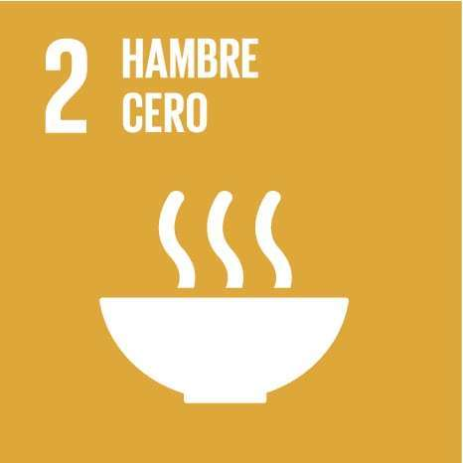
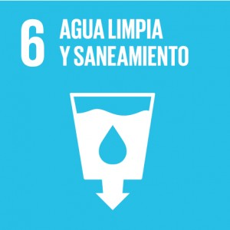
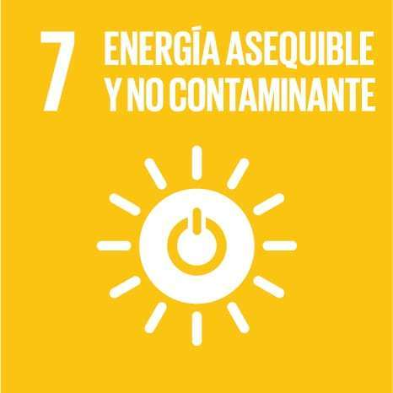
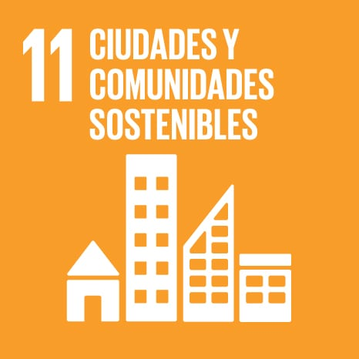
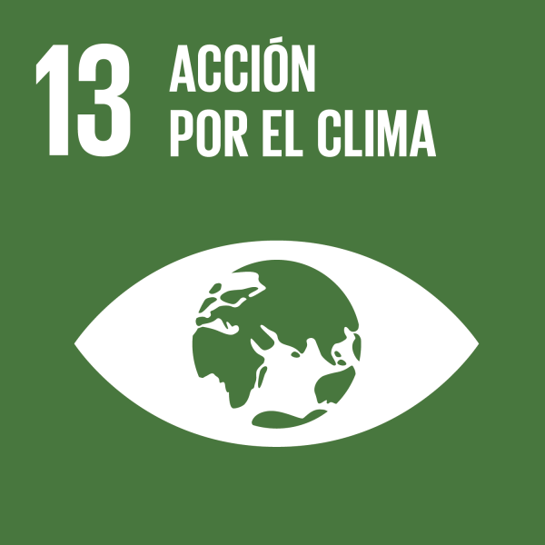
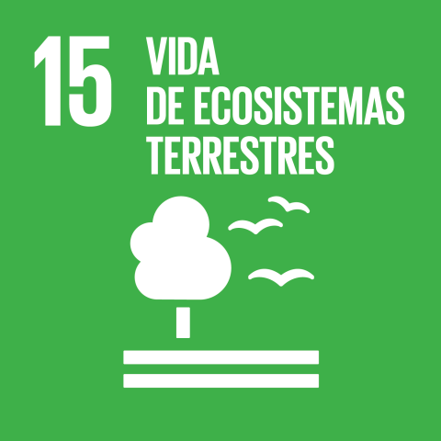
Protegiendo la Calidad Ambiental
Mitigación al Cambio Climático
Objetivo de la Unidad
Esta unidad explica la importancia de la mitigación ante el cambio climático como medida para ralentilzar el fenómeno del cambio climático y las estrategías para lograr este fin.
https://www.youtube.com/watch?v=PTwVU-D5Dk4
https://www.youtube.com/watch?v=DtnHbiXh58E
https://www.youtube.com/watch?v=78CfDKLIkk0
https://www.youtube.com/watch?v=Y7fI8farmNg&t=24s

Slide 3
Protegiendo la Calidad Ambiental
CONTENIDO DE LA UNIDAD
Mitigación al cambio climático
Conceptos claves sobre mitigación
Inventario de emisiones
Proyecciones climáticas
Indicadores de mitigación
Mecanismos de mitigación
Reduciendo emisiones de GEI
Captura y almacenamiento de carbón

Slide 4
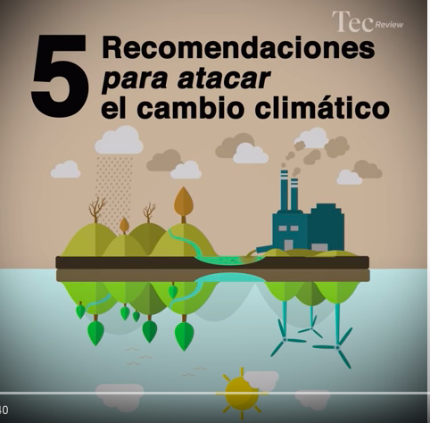
https://www.youtube.com/watch?v=MSz3YjMC6X8
5 acciones para combatir el cambio climático
1:40 min
¿Qué es la Mitigación del Cambio Climático?
Notes:
La comunidad mundial se ha comprometido a limitar el calentamiento a 2°C (con respecto a la temperatura pre-industrial). Presupuesto total de emisiones antropogénicas de CO₂ para limitar el calentamiento a 2°C (≈ 1000 GtC). Total de emisiones antropogénicas de CO₂ entre 1870-2011 (≈ 500 GtC). –nos quedan (≈ 500 GtC).
El concepto de presupuesto de carbono se define en este informe como la cantidad de carbono que puede emitir una economía o una parte de ella en un período de tiempo determinado. La idea es, al menos en la teoría, bastante sencilla. Se trata de establecer la cantidad máxima de carbono9 que podrá emitir una economía10 durante un período de tiempo determinado e introducir los mecanismos adecuados para que el límite fijado no se sobrepase.
https://www.euskadi.eus/contenidos/documentacion/presupuestos_carbono/es_doc/adjuntos/presupuesto_carbono.pdf
La comunidad mundial se ha comprometido a limitar el calentamiento a 2°C (con respecto a la temperatura anterior a la era industrial) para evitar un cambio climático peligroso. El informe de 2013 del IPCC sobre las bases físicas del cambio climático adopta un “enfoque basado en el presupuesto” para conseguir este objetivo, tomando en consideración el nivel total de emisiones de CO₂ permisibles para lograr un objetivo de calentamiento global inferior a 2ºC. El informe afirma que, para que la probabilidad de alcanzar este objetivo sea superior al 66%, las emisiones acumuladas de CO₂ no pueden sobrepasar las 1000 gigatoneladas de carbono (GtC). En 2011, ya se había emitido más de la mitad de esta cantidad ―es decir, 500 GtC― desde el período 1861-1880. Si se tienen en cuenta las repercusiones de otros gases de efecto invernadero, el nivel permisible de CO₂ debería ser incluso inferior para limitar el calentamiento a 2°C.
Presupuesto de carbono indica cuánto nos podemos aún gastar (emitir) de carbono sin entrar en la supuesta zona de riesgo.
Las emisiones actuales anuales se sitúan en 9,5 GtC, y es probable que la cifra se incremente cada año debido al aumento de la población y a los patrones de desarrollo económico. Si las emisiones anuales siguen creciendo al ritmo de los últimos años (y prosigue el escenario de status quo), el presupuesto de carbono se agotará en las tres próximas décadas.
IPCC (2013). Cambio Climático 2013 – Bases físicas, Resumen para responsables de políticas
A fin de prevenir peligrosas interferencias antropogénicas en el sistema climático, es preciso adoptar medidas para estabilizar las concentraciones de gases de efecto invernadero en la atmósfera. Dichas acciones se denominan “mitigación del cambio climático”. De forma más específica, la mitigación incluye:
reducir las emisiones de GEI, p. ej. logrando una mayor eficiencia energética de los equipos antiguos;
impedir que se liberen nuevas emisiones de GEI a la atmósfera, p. ej. evitando que se construyan fábricas intensivas en emisiones;
preservar y potenciar los sumideros y reservorios de GEI, p. ej. protegiendo los sumideros naturales de carbono, como bosques y océanos, o creando nuevos sumideros (“captura de carbono”).
CMNUCC (2009). Fact Sheet: The Need for Mitigation
Página web del PNUMA
Opciones de Mitigación: A fin de reducir o limitar las emisiones de GEI y/o aumentar la captura de carbono, se pueden adoptar diversas opciones de mitigación. Pueden ser tan complejas como elaborar un plan de bajas emisiones para el sector energético, o tan sencillas como realizar mejoras en el diseño de una cocina. Las opciones de mitigación pueden variar mucho de un país a otro y es necesario adecuarlas a las circunstancias nacionales específicas (denominadas medidas de mitigación apropiadas para cada país –MMAP).
Economía con Bajas Emisiones de Carbono y Economía Verde: En pocas palabras, el desarrollo con bajas emisiones de carbono implica “utilizar menos carbono para el crecimiento”. El término “economía verde” abarca asimismo la reducción de emisiones de gases de efecto invernadero, pero también incluye otras cuestiones ambientales que no están directamente relacionadas con el cambio climático (como proteger la salud humana y el medio ambiente del mercurio). El concepto de economía verde también pone énfasis en los beneficios sociales.
Mulugetta Y. & Urban, F. (2010). Deliberating on Low Carbon Development. Energy Policy
PNUMA (2010). Towards a Green Economy
Naciones Unidas - Plataforma de Conocimiento para el Desarrollo Sostenible
Y qué son las soluciones basadas en la naturaleza?
La Unión Internacional para la Conservación de la Naturaleza (UICN) define las soluciones basadas en la naturaleza como “acciones para proteger, gestionar de forma sostenible, y restaurar los ecosistemas naturales o modificados, que abordan los desafíos sociales de manera efectiva y adaptativa, proporcionando simultáneamente beneficios para el bienestar humano y la biodiversidad”.
En términos más generales, “soluciones basadas en la naturaleza” es un término que se puede utilizar para describir enfoques alternativos y no tradicionales a los problemas ambientales, como inundaciones, escasez de agua o erosión del suelo, mediante el aprovechamiento del capital natural.
Si bien el método tradicional en el desarrollo de infraestructura es “gris” –lo que involucra estructuras construidas y artificiales–, las soluciones basadas en la naturaleza abarcan infraestructura natural, verde e integrada, la cual combina elementos de los tres tipos.
Las soluciones basadas en la naturaleza se desvinculan de la construcción de diques, embalses, represas y sistemas de drenaje, por los cuales optaría un enfoque de infraestructura gris para ciertos riesgos climáticos.
En cambio, entre las soluciones basadas en la naturaleza se podría incluir restaurar y conservar los arrecifes de coral y los cinturones de manglares para mejorar la resiliencia a las inundaciones costeras y al aumento del nivel del mar, actuando como una primera línea de defensa para ayudar a disipar la energía de las olas; mejorar la vegetación para reducir los riesgos de deslizamientos de tierra; y crear áreas verdes permeables para ayudar a reponer las aguas subterráneas en regiones que enfrentan escasez de agua.
https://blogs.iadb.org/sostenibilidad/es/que-son-las-soluciones-basadas-en-la-naturaleza-y-por-que-son-importantes/

Slide 5
¿Qué es la Mitigación del Cambio Climático?
“Mitigación” se refiere a las iniciativas para reducir/preveni las emisiones de GEI o
potenciar su eliminación de la atmósfera mediante sumideros de carbono.
Notes:
La comunidad mundial se ha comprometido a limitar el calentamiento a 2°C (con respecto a la temperatura pre-industrial). Presupuesto total de emisiones antropogénicas de CO₂ para limitar el calentamiento a 2°C (≈ 1000 GtC). Total de emisiones antropogénicas de CO₂ entre 1870-2011 (≈ 500 GtC). –nos quedan (≈ 500 GtC).
El concepto de presupuesto de carbono se define en este informe como la cantidad de carbono que puede emitir una economía o una parte de ella en un período de tiempo determinado. La idea es, al menos en la teoría, bastante sencilla. Se trata de establecer la cantidad máxima de carbono9 que podrá emitir una economía10 durante un período de tiempo determinado e introducir los mecanismos adecuados para que el límite fijado no se sobrepase.
https://www.euskadi.eus/contenidos/documentacion/presupuestos_carbono/es_doc/adjuntos/presupuesto_carbono.pdf
La comunidad mundial se ha comprometido a limitar el calentamiento a 2°C (con respecto a la temperatura anterior a la era industrial) para evitar un cambio climático peligroso. El informe de 2013 del IPCC sobre las bases físicas del cambio climático adopta un “enfoque basado en el presupuesto” para conseguir este objetivo, tomando en consideración el nivel total de emisiones de CO₂ permisibles para lograr un objetivo de calentamiento global inferior a 2ºC. El informe afirma que, para que la probabilidad de alcanzar este objetivo sea superior al 66%, las emisiones acumuladas de CO₂ no pueden sobrepasar las 1000 gigatoneladas de carbono (GtC). En 2011, ya se había emitido más de la mitad de esta cantidad ―es decir, 500 GtC― desde el período 1861-1880. Si se tienen en cuenta las repercusiones de otros gases de efecto invernadero, el nivel permisible de CO₂ debería ser incluso inferior para limitar el calentamiento a 2°C.
Presupuesto de carbono indica cuánto nos podemos aún gastar (emitir) de carbono sin entrar en la supuesta zona de riesgo.
Las emisiones actuales anuales se sitúan en 9,5 GtC, y es probable que la cifra se incremente cada año debido al aumento de la población y a los patrones de desarrollo económico. Si las emisiones anuales siguen creciendo al ritmo de los últimos años (y prosigue el escenario de status quo), el presupuesto de carbono se agotará en las tres próximas décadas.
IPCC (2013). Cambio Climático 2013 – Bases físicas, Resumen para responsables de políticas
A fin de prevenir peligrosas interferencias antropogénicas en el sistema climático, es preciso adoptar medidas para estabilizar las concentraciones de gases de efecto invernadero en la atmósfera. Dichas acciones se denominan “mitigación del cambio climático”. De forma más específica, la mitigación incluye:
reducir las emisiones de GEI, p. ej. logrando una mayor eficiencia energética de los equipos antiguos;
impedir que se liberen nuevas emisiones de GEI a la atmósfera, p. ej. evitando que se construyan fábricas intensivas en emisiones;
preservar y potenciar los sumideros y reservorios de GEI, p. ej. protegiendo los sumideros naturales de carbono, como bosques y océanos, o creando nuevos sumideros (“captura de carbono”).
CMNUCC (2009). Fact Sheet: The Need for Mitigation
Página web del PNUMA
Opciones de Mitigación: A fin de reducir o limitar las emisiones de GEI y/o aumentar la captura de carbono, se pueden adoptar diversas opciones de mitigación. Pueden ser tan complejas como elaborar un plan de bajas emisiones para el sector energético, o tan sencillas como realizar mejoras en el diseño de una cocina. Las opciones de mitigación pueden variar mucho de un país a otro y es necesario adecuarlas a las circunstancias nacionales específicas (denominadas medidas de mitigación apropiadas para cada país –MMAP).
Economía con Bajas Emisiones de Carbono y Economía Verde: En pocas palabras, el desarrollo con bajas emisiones de carbono implica “utilizar menos carbono para el crecimiento”. El término “economía verde” abarca asimismo la reducción de emisiones de gases de efecto invernadero, pero también incluye otras cuestiones ambientales que no están directamente relacionadas con el cambio climático (como proteger la salud humana y el medio ambiente del mercurio). El concepto de economía verde también pone énfasis en los beneficios sociales.
Mulugetta Y. & Urban, F. (2010). Deliberating on Low Carbon Development. Energy Policy
PNUMA (2010). Towards a Green Economy
Naciones Unidas - Plataforma de Conocimiento para el Desarrollo Sostenible
Y qué son las soluciones basadas en la naturaleza?
La Unión Internacional para la Conservación de la Naturaleza (UICN) define las soluciones basadas en la naturaleza como “acciones para proteger, gestionar de forma sostenible, y restaurar los ecosistemas naturales o modificados, que abordan los desafíos sociales de manera efectiva y adaptativa, proporcionando simultáneamente beneficios para el bienestar humano y la biodiversidad”.
En términos más generales, “soluciones basadas en la naturaleza” es un término que se puede utilizar para describir enfoques alternativos y no tradicionales a los problemas ambientales, como inundaciones, escasez de agua o erosión del suelo, mediante el aprovechamiento del capital natural.
Si bien el método tradicional en el desarrollo de infraestructura es “gris” –lo que involucra estructuras construidas y artificiales–, las soluciones basadas en la naturaleza abarcan infraestructura natural, verde e integrada, la cual combina elementos de los tres tipos.
Las soluciones basadas en la naturaleza se desvinculan de la construcción de diques, embalses, represas y sistemas de drenaje, por los cuales optaría un enfoque de infraestructura gris para ciertos riesgos climáticos.
En cambio, entre las soluciones basadas en la naturaleza se podría incluir restaurar y conservar los arrecifes de coral y los cinturones de manglares para mejorar la resiliencia a las inundaciones costeras y al aumento del nivel del mar, actuando como una primera línea de defensa para ayudar a disipar la energía de las olas; mejorar la vegetación para reducir los riesgos de deslizamientos de tierra; y crear áreas verdes permeables para ayudar a reponer las aguas subterráneas en regiones que enfrentan escasez de agua.
https://blogs.iadb.org/sostenibilidad/es/que-son-las-soluciones-basadas-en-la-naturaleza-y-por-que-son-importantes/

Slide 6
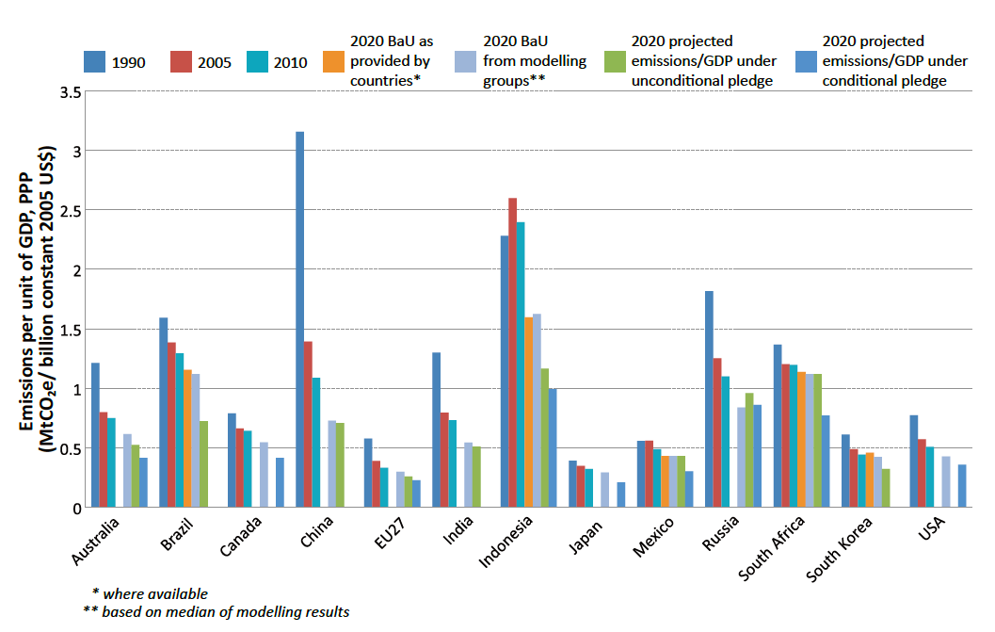
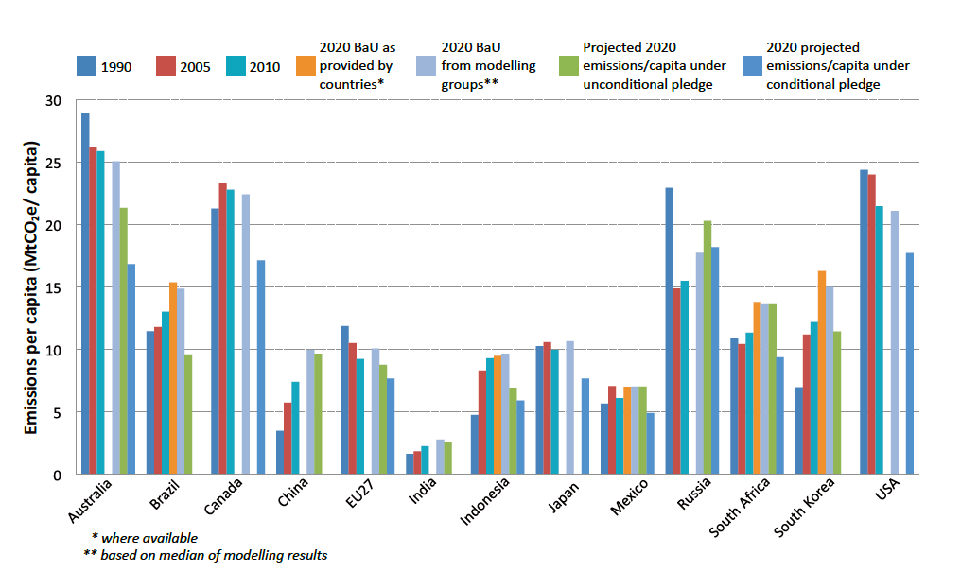
Inventario de Emisiones de GEI
Inventario de Emisiones Totales de GEI de los Países del G20
Inventario de Emisiones de GEI per Cápita de G20
Fuente: PNUMA 2012, pág. 19
Fuente: PNUMA 2012, pág. 20
* Business as Usual (BaU)
https://unccelearn.org/course/ UN CC:Learn , Curso en Línea Introducción al Cambio Climatico , Tomado del Curso Sección 1: Mitigación al Cambio Climático
Notes:
Inventario de emisiones es contar cuánto se está emitiendo. Ahora, el medir cuanto se está emitiendo es un indicador estratégico para conocer la incidencia que se tiene sobre el cambio climático, el mayor reto que la humanidad ha afrontado. Conocer las emisiones permite poner en marcha estrategia y acciones ante el cambio climático y poder establecer metas y objetivos, penalizar con impuestos o premiar con ventajas a las entidades o países que estén siguiendo el camino de ralentizar el fenómeno del cambio climático.
https://climateanalytics.org/media/2012gapreport.pdf
Los tres gráficos siguientes comparan los niveles anteriores, actuales y previstos de emisiones de GEI de los países del G20 que han formulado promesas en materia de mitigación (los países de la Unión Europea están representados en conjunto). El presente gráfico muestra las emisiones totales por país. En 1990, el principal emisor era los Estados Unidos de América. Sin embargo, en 2010 China superó ampliamente a los Estados Unidos en términos de emisiones totales. La diferencia es incluso más pronunciada en lo que respecta a los niveles de emisiones proyectadas para 2020.
Las siguientes diapositivas examinan los niveles de emisiones desde el punto de vista del producto interno bruto (PIB) y las emisiones per cápita.
Figure 2.6, Figure 2.7 and Figure 2.8 provide a comparison of the emissions of countries included in the G20 with a pledge, treating the European Union as a group. The figures put the pledges in perspective with historical trends and on a unit of GDP and per capita basis. In terms of absolute emissions, most developed countries propose to reduce emissions by 2020 below the current level (2010), with the exception of Russia (see Figure 2.7). Developing countries generally propose to slow the speed of growth of emissions. The BaU provided by the countries themselves is often at the high end of the BaUs used by the modelling groups. Developing countries usually have higher emissions per unit of GDP than developed countries, in particular if the share of forestry emissions is high, as in Brazil and Indonesia. If pledges were complied with, emissions per unit of GDP would be reduced significantly for all countries. Countries like India and China have used this metric for the formulation of their pledge. The striking decrease in greenhouse gas emissions per unit of GDP for China from 1990 to 2010 reflects the considerable degree to which China has managed to decouple greenhouse gas emissions from economic growth during this period.
PNUMA (2012). The Emissions Gap Report, pág. 19
Este gráfico muestra los niveles de emisiones per cápita. Si bien las emisiones totales de China son elevadas, las emisiones per cápita son relativamente bajas. Países como Australia, Canadá y los Estados Unidos, con emisiones per cápita muy elevadas, podrían conseguir una reducción global para 2020 si cumplen sus promesas, pero, en comparación con otros países, sus emisiones par cápita seguirían siendo altas.
PNUMA (2012). The Emissions Gap Report, pág. 20

Slide 7
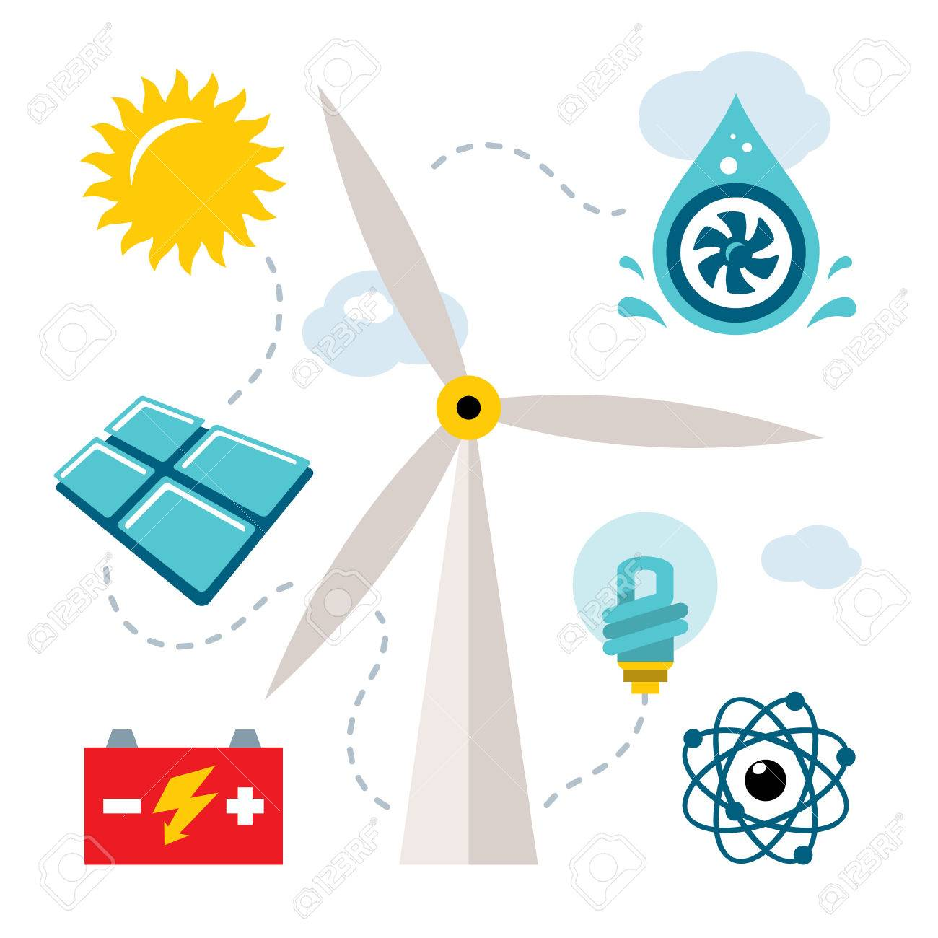
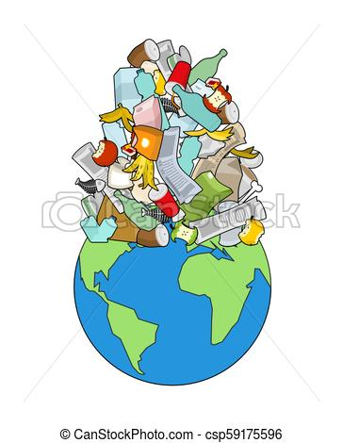
Sector Energía
Sectores Económicos
Sector Industrial
Sector Trasporte
Sector Construcción
Sector Desechos
Sector USCUSS
Sección 3: Sectores con Alto Potencial de Mitigación
Agricultura, el Sector Forestal y Cambio de Uso de Suelo (AFOLU, por sus siglas en inglés)
Agricultura y Uso del Suelo, Cambio de Uso del Suelo y Silvicultura (USCUSS)
Notes:
El sector de la energía presenta desafíos particulares en el ámbito del desarrollo de bajas emisiones de carbono, debido a su magnitud y sus posibles efectos transformadores para el desarrollo de otros sectores. En el sector de la energía se puede aplicar una amplia variedad de opciones de mitigación. Las energías renovables pueden aportar una contribución importante a la reducción de los niveles de emisiones. Los cambios en los patrones de producción de energía deben complementarse con mejoras en los sistemas de distribución de energía (p.ej. mejores redes eléctricas) para evitar el uso ineficiente de los recursos energéticos. Las nuevas tecnologías para la mitigación del cambio climático incluyen, por ejemplo, la captura y almacenamiento del carbono (CAC). La CAC permite almacenar el dióxido de carbono de las fuentes de gran envergadura (como las centrales eléctricas que utilizan combustibles fósiles) en espacios de almacenamiento subterráneo, evitando de ese modo que lleguen a la atmósfera. El ciclo combinado electricidad-calor (CCEC) permite utilizar un motor térmico o una central eléctrica para generar electricidad y calor útil simultáneamente.
El sector de la industria está compuesto por una amplia gama de actividades que conllevan miles de procesos diferentes, a menudo concebidos para un lugar específico. Mientras que los sectores de la construcción y el transporte permiten utilizar un número limitado de medidas de conservación energética que pueden aplicarse ampliamente, el sector industrial requiere opciones que tengan un enfoque más específico para las distintas industrias. Las tecnologías genéricas que se aplican a diversas industrias representan tan solo una parte del espectro total de oportunidades, e incluso estas tecnologías genéricas habitualmente se personalizan para adaptarse a aplicaciones particulares. Por lo general, las medidas con bajas emisiones de carbono en el sector industrial incluyen un uso energético más eficiente y una mejor utilización de los materiales y el reciclaje. Por tanto, los mayores incrementos en eficiencia energética y utilización de materiales a menudo no provienen de las iniciativas específicamente destinadas a reducir el consumo, sino más bien de aquellas que persiguen otros objetivos, como la mejora de la calidad de los productos y la reducción de los costos de producción.
CMNUCC (1995). Greenhouse Gas Mitigation Assessment: A Guidebook

Slide 8
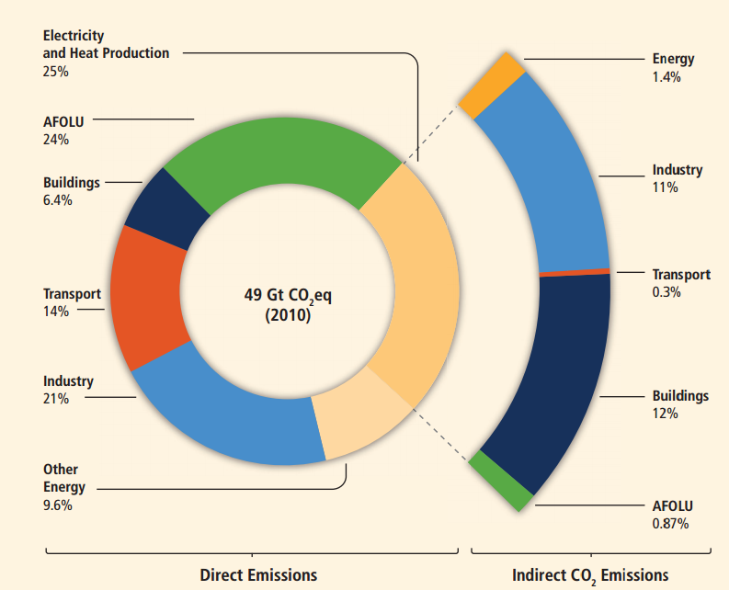
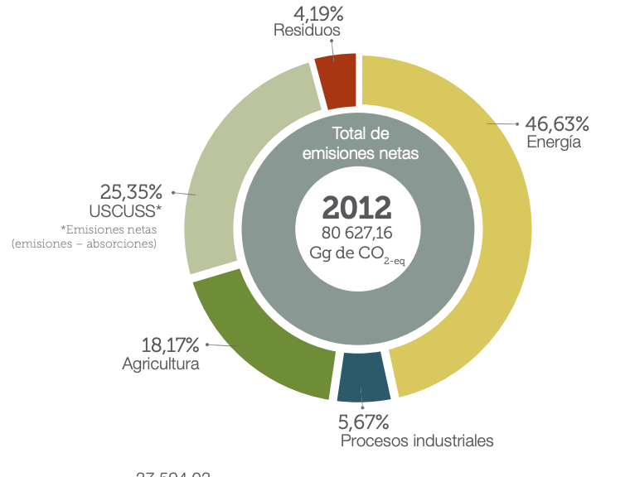
Distribución de las emisiones de carbono por sectores económicos
Globales
Ecuador
Fuente: IPCC (2014). Quinto Informe de Evaluación
Fuente: MAE (2016) Tercera Comunicación Nacional de Cambio Climático
* Agricultura, el Sector Forestal y Cambio de Uso de Suelo (AFOLU, por sus siglas en inglés)
Agricultura y Uso del Suelo, Cambio de Uso del Suelo y Silvicultura (USCUSS)
Notes:
El gráfico ilustra el potencial de mitigación de diferentes sectores, identificados por el IPCC. En la actualidad, esta categorización es ampliamente reconocida y aplicada a nivel nacional e internacional. Los porcentajes indican la proporción de las emisiones totales de GEI en 2010 por sector.
Destacar que la matriz productiva de Ecuador es distinta a la que impera a nivel global. Destacar que se emite muy poco Carbono.
Hacer un analisi comparativo.
Fuente: IPCC (2014). Quinto Informe de Evaluación

Slide 9
Reduciendo Emisiones de GEI
Estratégias de Mitigación al Cambio Climático

Slide 10
Sector Energía
Opciones de Mitigación
Sector Industrial
Utilización de energía renovables: energía hidroeléctrica, solar, eólica, geotérmica y bioenergía
Aumento de la eficacia del suministro y la distribución
Captura y almacenamiento del carbono - carbon capture and storage (CCS)
Ciclo combinado electricidad-calor
Tecnologías específicas para cada proceso que mejoran la eficiencia y y reducen las emisiones
Reciclaje y sustitución de materiales
Recuperación/cogeneración de calor y energía
Control de las emisiones de gases de efecto invernadero
Sección 3: Sectores con Alto Potencial de Mitigación
https://unccelearn.org/course/ UN CC:Learn , Curso en Línea Introducción al Cambio Climatico , Tomado del Curso Sección 1: Introducción a la Ciencia del Cambio Climático
Notes:
El sector de la energía presenta desafíos particulares en el ámbito del desarrollo de bajas emisiones de carbono, debido a su magnitud y sus posibles efectos transformadores para el desarrollo de otros sectores. En el sector de la energía se puede aplicar una amplia variedad de opciones de mitigación. Las energías renovables pueden aportar una contribución importante a la reducción de los niveles de emisiones. Los cambios en los patrones de producción de energía deben complementarse con mejoras en los sistemas de distribución de energía (p.ej. mejores redes eléctricas) para evitar el uso ineficiente de los recursos energéticos. Las nuevas tecnologías para la mitigación del cambio climático incluyen, por ejemplo, la captura y almacenamiento del carbono (CAC). La CAC permite almacenar el dióxido de carbono de las fuentes de gran envergadura (como las centrales eléctricas que utilizan combustibles fósiles) en espacios de almacenamiento subterráneo, evitando de ese modo que lleguen a la atmósfera. El ciclo combinado electricidad-calor (CCEC) permite utilizar un motor térmico o una central eléctrica para generar electricidad y calor útil simultáneamente.
El sector de la industria está compuesto por una amplia gama de actividades que conllevan miles de procesos diferentes, a menudo concebidos para un lugar específico. Mientras que los sectores de la construcción y el transporte permiten utilizar un número limitado de medidas de conservación energética que pueden aplicarse ampliamente, el sector industrial requiere opciones que tengan un enfoque más específico para las distintas industrias. Las tecnologías genéricas que se aplican a diversas industrias representan tan solo una parte del espectro total de oportunidades, e incluso estas tecnologías genéricas habitualmente se personalizan para adaptarse a aplicaciones particulares. Por lo general, las medidas con bajas emisiones de carbono en el sector industrial incluyen un uso energético más eficiente y una mejor utilización de los materiales y el reciclaje. Por tanto, los mayores incrementos en eficiencia energética y utilización de materiales a menudo no provienen de las iniciativas específicamente destinadas a reducir el consumo, sino más bien de aquellas que persiguen otros objetivos, como la mejora de la calidad de los productos y la reducción de los costos de producción.
CMNUCC (1995). Greenhouse Gas Mitigation Assessment: A Guidebook

Slide 11
Sector Trasporte
Opciones de Mitigación
Sector Construcción
Vehículos más eficientes en consumo de combustible / energías alternativas
Mejor uso del suelo y planificación del transporte
Sistemas de transporte público eficiente
Prácticas de conducción más eficientes
Transporte no motorizado: bicicleta, caminar
Iluminación eficiente y luz natural
Electrodomésticos, dispositivos de calefacción y refrigeración más eficientes
Aislamiento mejorado
Edificios inteligentes
Sistemas solares fotovoltaicos integrados en los edificios
Sección 3: Sectores con Alto Potencial de Mitigación
Notes:
Transpoete: Los principales retos en el sector del transporte incluyen el elevado consumo de combustibles fósiles líquidos, el creciente nivel de las emisiones, y la congestión crónica del tráfico en muchas zonas urbanas de todo el mundo. Las tecnologías clave en materia de mitigación desarrolladas en el sector del transporte se centran en el diseño de vehículos más eficientes en consumo de combustible y la utilización de fuentes de energía alternativa, como biocombustibles. Las intervenciones políticas, como transporte público más asequible y más carriles para bicicletas, también pueden contribuir a mitigar el impacto del sector del transporte.
Además, el comportamiento de los consumidores desempeña un papel muy importante, por ejemplo, en lo que se refiere a la compra de vehículos más pequeños, o a tomar el bus, el tren o utilizar la bicicleta en lugar de un vehículo de uso particular.
Construcción: El modo en que diseñamos y construimos nuestras casas, oficinas, y edificios comerciales e industriales puede contribuir en gran medida a reducir las emisiones de carbono. En los países desarrollados, las oportunidades para reducir las emisiones del sector de la construcción se encuentran sobre todo en la rehabilitación de edificios existentes (p. ej. mejora del aislamiento, bombillas de bajo consumo, etc.). Para la mayoría de los países en desarrollo, que tienen un déficit de vivienda significativo, el mayor potencial para reducir la demanda de energía proviene de una nueva generación de edificios ecológicos con un diseño más eficiente, materiales de menor intensidad energética, y mejores niveles de rendimiento.

Slide 12
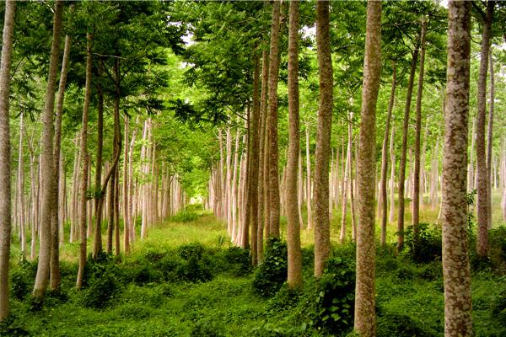
Sector Agricultura
Opciones de Mitigación
Sector Silvicultura
Gestión del ganado y estiércol para reducir las emisiones de CH₄
Mejores técnicas de aplicación de fertilizantes para reducir emisiones N₂O
Prácticas agroforestales
Gestión de cultivos y tierras de pastoreo, aumentando almacenamiento de C en suelo
Restauración del suelo turboso cultivado y tierras degradadas
Reducción de la deforestación
Forestación/reforestación
Gestión forestal
Mejor selección de las especies forestales para aumentar la producción de biomasa y la captura de carbono
Sección 3: Sectores con Alto Potencial de Mitigación
https://unccelearn.org/course/ UN CC:Learn , Curso en Línea Introducción al Cambio Climatico , Tomado del Curso Sección 1: Introducción a la Ciencia del Cambio Climático
Notes:
Agricultura:
La mitigación de las emisiones de GEI en el sector agrícola puede lograrse mediante la reducción/prevención de las emisiones o mediante la creación de sumideros de carbono.
Para reducir las emisiones de los sistemas agrícolas, existen diversos métodos. Por ejemplo, en la producción de cultivos y piensos, puede optimizarse la utilización de fertilizantes inorgánicos o, en algunos casos, sustituirse por fertilizantes orgánicos.
En cuanto a los sumideros de carbono, también existen diferentes enfoques, como aumentar la biomasa (y el carbono) mediante la incorporación de árboles y arbustos a los sistemas agrícolas. También existe un gran potencial en el aumento del contenido de carbono del suelo. Mediante la restauración de tierras degradadas, en particular pastizales y tierras de pastoreo extensas, y mediante la regulación del número de animales y la mejora de los pastos, aumenta la tasa de captura de carbono.
Silvicultura:
Reducir la deforestación, establecer un área forestal donde previamente no la había (forestación) o repoblar bosques deforestados (reforestación) son algunas de las opciones de mitigación más importantes que pueden aplicarse al sector de la silvicultura. La gestión forestal desempeña un papel importante en la reducción de la deforestación y en la eliminación de la tala ilegal. A nivel normativo, la promoción de sistemas voluntarios de certificación para la gestión forestal sostenible puede contribuir a garantizar que los árboles, un importante sumidero de carbono, sean gestionados de forma sostenible.
Los dos términos no deben confundirse ya que aunque los dos hacen referencia a la introducción de una masa forestal en una zona determinada, no son sinónimos, así la reforestación consiste en la introducción de especies forestales en terrenos que presentaban en un pasado cercano, una masa forestal de similares características pero, que quedaron rasos a causa de talas, incendios, vendavales, plagas, enfermedades u otros motivos, por el contrario, el término forestación se diferencia del anterior en que la introducción de las especies forestales se hace en lugares donde soportaban un uso diferente al forestal, principalmente, agrícola.
https://idforestal.es/wp-content/uploads/2016/01/IDForestal.-Trabajos-de-Reforestacion-y-Forestacion.pdf

Slide 13
Sector Desechos
Opciones de Mitigación
Recuperación de metano en vertederos
Incineración de residuos con recuperación de energía
Compostaje de residuos orgánicos
Tratamiento controlado de aguas residuales
Reciclaje y minimización de los desechos
Cubiertas ecológicas y filtros biológicos para optimizar la oxidación de CH₄
https://unccelearn.org/course/ UN CC:Learn , Curso en Línea Introducción al Cambio Climatico , Tomado del Curso Sección 1: Introducción a la Ciencia del Cambio Climático
Notes:
Los desechos generan emisiones de metano. Al aplicar tecnologías de mitigación como la recuperación de metano en vertederos, se logran dos objetivos: no solo se emite menos metano a la atmósfera, sino que el metano también puede utilizarse para generar electricidad. Otras tecnologías de mitigación que pueden utilizarse son la incineración de residuos con recuperación de energía o el compostaje de residuos orgánicos, un método que puede aplicarse en los hogares.

Slide 14
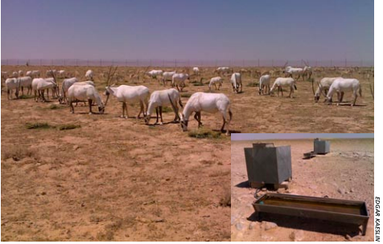
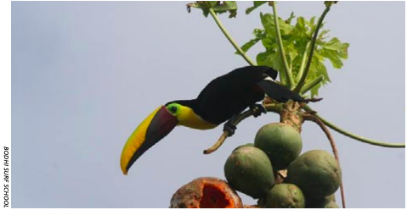
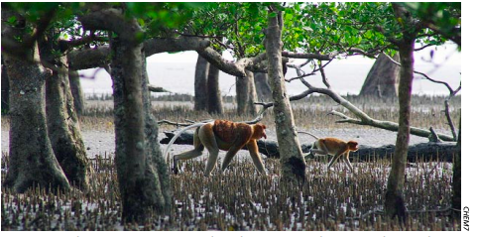
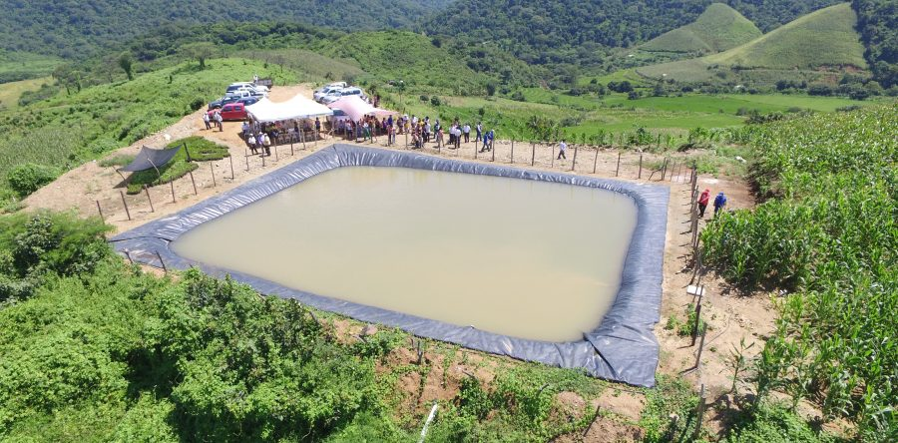
Alimentación Artificial. Reserva Natural, Kenia
El turpial importante dispersor de semillas en bosques tropicales
Adaptación al
Cambio Climático
Monos Narigudos en peligro de extinción se alimentan en manglares
Sembrado Agua, Loja. Técnicas ancestrales de
agua de los Paltas
http://www.fao.org/3/i2498s/i2498s05.pdf
http://solidara.blogspot.com/2010/07/sembrando-agua-para-la-vida.html
Notes:
http://solidara.blogspot.com/2010/07/sembrando-agua-para-la-vida.html
http://www.fao.org/3/i2498s/i2498s05.pdf

Slide 15
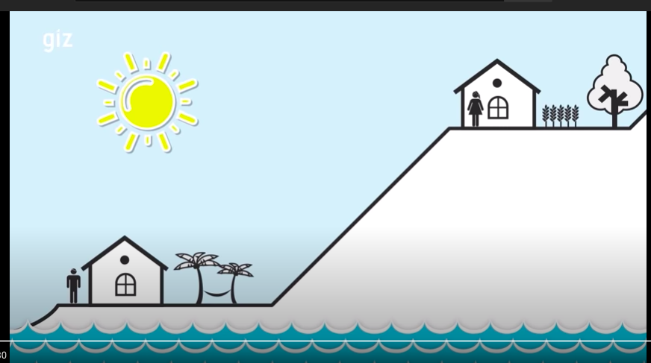
¿Qué es la Adaptación al Cambio Climático?
Adaptación al Cambio Climático
3,28 min
https://www.youtube.com/watch?v=NW8C4ntoFxM
La adaptación al cambio climático (en los sistemas humanos) trata de dar respuesta a variaciones climáticas, para moderar el daño o aprovechar las oportunidades
Notes:
https://www.youtube.com/watch?v=wCzbBfIUMi4
Aprender a afrontar el cambio climático
UNESCOC
El cambio climático puede producirse de forma más rápida y pronunciada de lo previsto y tener amplias repercusiones en los sistemas ecológicos y otros muchos aspectos de nuestras vidas y los sistemas humanos. Los sistemas ecológicos, sociales y económicos deben efectuar ajustes en respuesta al clima cambiante y a las repercusiones o los efectos del mismo, a fin de minimizar los posibles efectos negativos. Este “ajuste” de los sistemas naturales y humanos se denomina comúnmente “ adaptación”. A pesar de que las repercusiones del cambio climático pueden representar graves amenazas para la vida y los medios de subsistencia, en particular en los países en desarrollo, la adaptación al cambio climático también puede resultar en beneficios colaterales relacionados con el clima, como el fomento del aprendizaje social y sociedades más resistentes.
Fuente de la definición: IPCC (2001). Tercer Informe de Evaluación.
Existen diversos enfoques para abordar la adaptación al cambio climático. Pueden ir desde modificar las amenazas (construir un dique para el control de las inundaciones) a prevenir las repercusiones y el impacto (introducir cultivos resistentes a la sequía) y aceptar las pérdidas (cuando una medida de adaptación es demasiado costosa). Por lo general, se realiza una distinción entre dos grupos de opciones de adaptación: adaptación preventiva o reactiva. Algunos ejemplos de adaptación preventiva incluyen el desarrollo de nuevos códigos de construcción para proteger mejor los asentamientos humanos. Algunos ejemplos de adaptación reactiva incluyen cambios en las prácticas agrícolas, como sistemas de irrigación adicionales en caso de sequía.
La adaptación al cambio climático en los sistemas humanos trata de dar respuesta a variaciones climáticas, para moderar el daño o aprovechar las oportunidades. En algunos sistemas naturales la intervención humana puede minimizar los efectos al cambio climático

Slide 16
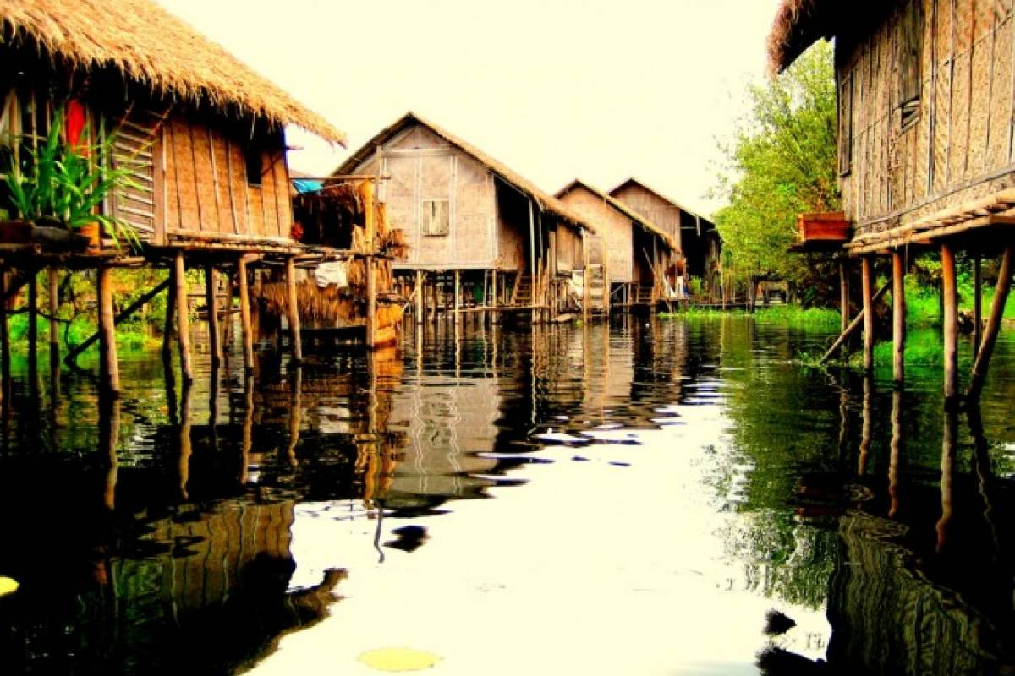
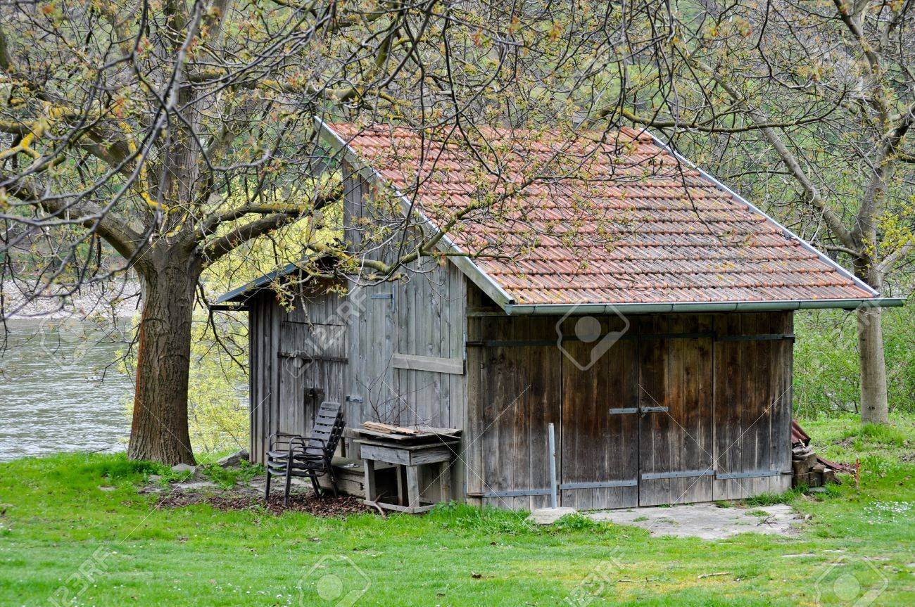
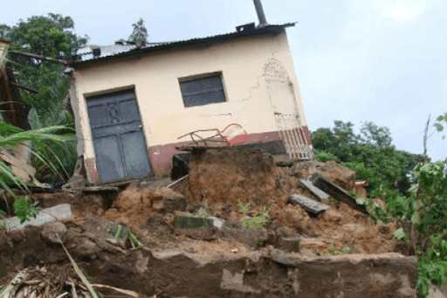
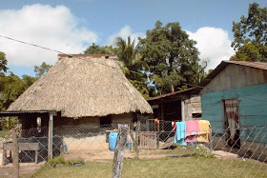
¿Quién tienne mayor Exposición al Cambio climático?
Inundaciones
Deslizamiento
Notes:
https://www.gob.mx/inecc/acciones-y-programas/vulnerabilidad-al-cambio-climatico-80125
Exposición
Se refiere al tipo y grado, o naturaleza, a la que un sistema está expuesto a variaciones climáticas significativas.
El análisis de cambio climático observado se relaciona con cambios del comportamiento de la precipitación, temperatura, y de eventos extremos. Ese análisis se debe basar en:
Clima observado
Control de calidad de datos observados, homogeneización de la base de datos
Climatología actual y variabilidad climática.
Análisis de tendencia para temperatura, precipitación y eventos extremos

Slide 17
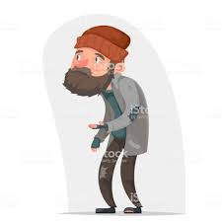
¿Quiénes son más Sensible (Susceptible) frente al Cambio Climático?
Notes:
Hay porciones de la población que son mas sensibles,como los niños, ancianos y discapacitados. Tambien comunidades aisladas pueden ser mas sensibles, como nuestras comunidades en la Amazonía, que no tienen contacto con otros grupos humanos.

Slide 18
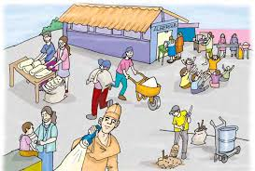
¿Qué son las Capacidades Adaptativas?
Es la capacidad de un sistema para ajustarse al cambio climático
(variabilidad climática y eventos extremos), moderar los daños potenciales,
tomar ventaja de las oportunidades y enfrentar las consecuencias.
Las capacidades incluyen:
recursos disponibles, conocimientos, herramientas, políticas, gobernaza, todo aquello para enfrentar y superar las condiciones adversas.
Notes:
Capacidad adaptativa: es la capacidad de un sistema para ajustarse al cambio climático (incluida la variabilidad climática y los eventos extremos), moderar los daños potenciales, tomar ventaja de las oportunidades y enfrentar las consecuencias
https://www.gob.mx/inecc/acciones-y-programas/vulnerabilidad-al-cambio-climatico-80125
Capacidad adaptativa
Hace referencia a las capacidades, recursos e instituciones, en diferentes niveles de análisis, que permitan detonar procesos de adaptación, en acompañamiento del diseño e implementación de medidas de adaptación efectivas para la reducción de la vulnerabilidad de la población y de los ecosistemas.
En este sentido, algunos elementos, aunque no los únicos, que se derivan de la capacidad adaptativa son los referentes a la articulación de acciones, recursos financieros e instrumentos de planeación vinculados con adaptación al cambio climático, que tengan una coherencia territorial en función de las problemáticas detectadas. Asimismo, se deben de considerar las estructuras administrativas, el marco legal y las redes de cooperación y coordinación entre diversos actores.

Slide 19
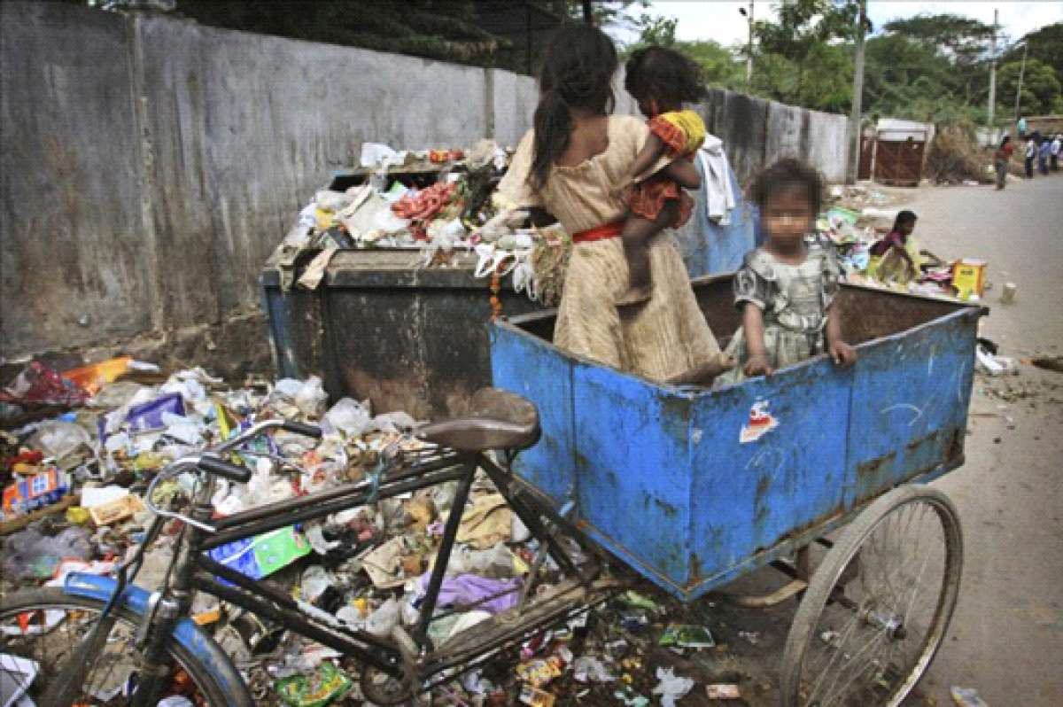
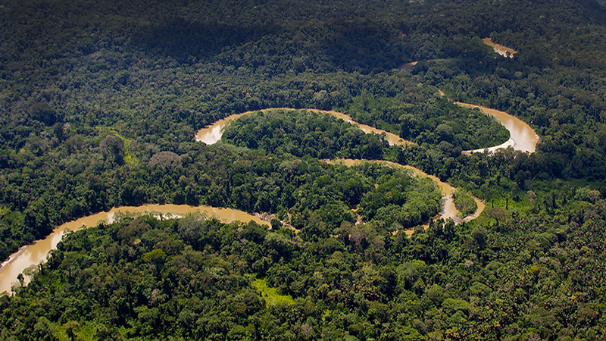
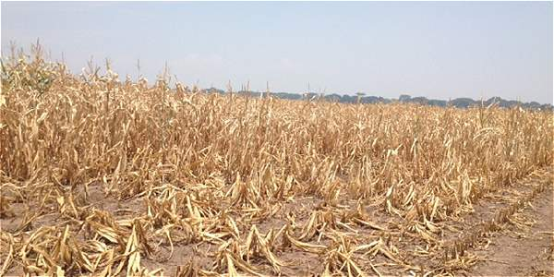
¿Quién tendrá mayor Capacidad Adaptativa al Cambio Climático?
Condiciones Económica
Sequía
Notes:
https://www.gob.mx/inecc/acciones-y-programas/vulnerabilidad-al-cambio-climatico-80125
Exposición
Se refiere al tipo y grado, o naturaleza, a la que un sistema está expuesto a variaciones climáticas significativas.
El análisis de cambio climático observado se relaciona con cambios del comportamiento de la precipitación, temperatura, y de eventos extremos. Ese análisis se debe basar en:
Clima observado
Control de calidad de datos observados, homogeneización de la base de datos
Climatología actual y variabilidad climática.
Análisis de tendencia para temperatura, precipitación y eventos extremos

Slide 20
Los Componentes de la Vulnerabilidad
Exposición
Efectos Potenciales
Sensibilidad
Vulnerabilidad
Capacidad Adaptiva
https://unccelearn.org/course/ UN CC:Learn , Curso en Línea Introducción al Cambio Climatico , Tomado del Curso Sección 1: Adaptación al Cambio Climático
Notes:
Vulnerabilidad
“Grado de susceptibilidad (incapacidad) de un sistema para afrontar efectos adversos al cambio climático o, a la variabilidad del clima o los fenómenos extremos.
La vulnerabilidad depende del carácter, magnitud y rapidez del cambio climático a que se esté expuesto, y de su sensibilidad y capacidad de adaptación”
Las evaluaciones de vulnerabilidad ayudan a identificar qué personas son más vulnerables, dónde se encuentran, y los riesgos a los que se enfrentan. Constituyen una fuente importante de información para la planificación y la adaptación.
Varios componentes contribuyen a la vulnerabilidad al clima. La exposición a factores de riesgo relacionados con el clima, así como el grado en que un sistema se ve afectado por un estímulo climático (“sensibilidad”), contribuyen a los posibles efectos que el cambio climático tendrá sobre un sistema. Por ejemplo, si el cambio climático da lugar a precipitaciones intensas en una determinada región (exposición) y los cultivos sembrados tradicionalmente en dicha región no son resistentes a cantidades elevadas de precipitación (sensibilidad), esto conducirá a un descenso de la productividad de los cultivos (efectos potenciales). No obstante, si la capacidad adaptiva de la región es muy elevada (por ejemplo, si los agricultores pueden emplear variedades de cultivos más resistentes), se reduce la vulnerabilidad, a pesar del alto grado de exposición y sensibilidad. En suma, la vulnerabilidad al clima está determinada por los posibles efectos del cambio climático y la capacidad de los sistemas naturales y humanos para adaptarse a ellos. La vulnerabilidad puede identificarse en diferentes niveles o escalas (nacional, regional, local), para distintos sectores (agricultura, agua, salud, etc.), y para diferentes grupos de población (mujeres, niños, población urbana pobre, trabajadores rurales sin tierras, etc.).
Midgley, S.J.E., Davies, R.A.G. and Chesterman, S. (2011). Climate Risk and Vulnerability Mapping in Southern Africa: Status Quo (2008) and Future (2050), pág. 3

Slide 21
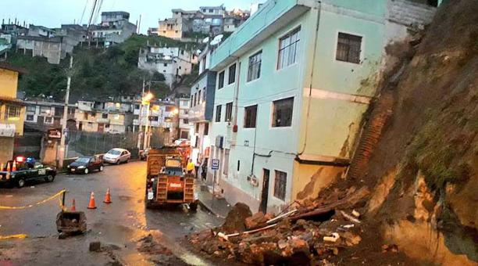
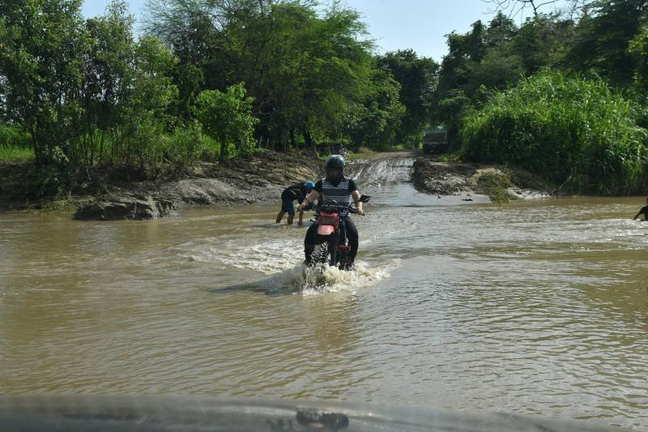
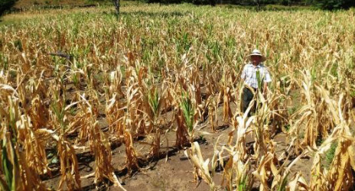
¿Qué es Amenaza Climática?
Sequías,
Inundaciones,
Deslizamientos
Ciclones,
Perdida Biodiversidad
Elevación nivel del mar
Temperaturas extremas
...
Potencial suceso o impacto físico (natural/antrógeno) que pudieran causar un efecto negativo sobre:
vidas, salud, ecosistemas, infraestructura, servicios
Deslizamiento en Quito a causa de las lluvias (2019)
Más de 200 familias aisladas
en Pedro Carbo (2020)
Cuatro meses sin lluvia en Provincia
de Loja (2013)
Notes:
El impacto que las amenazas climáticas, como sequías, inundaciones, ciclones, la subida del nivel del mar o las temperaturas extremas, ejercen sobre el desarrollo socioeconómico de una sociedad es enorme. Nos encontramos en un momento de cambio en la frecuencia, magnitud y duración de los fenómenos climáticos adversos.

Slide 22
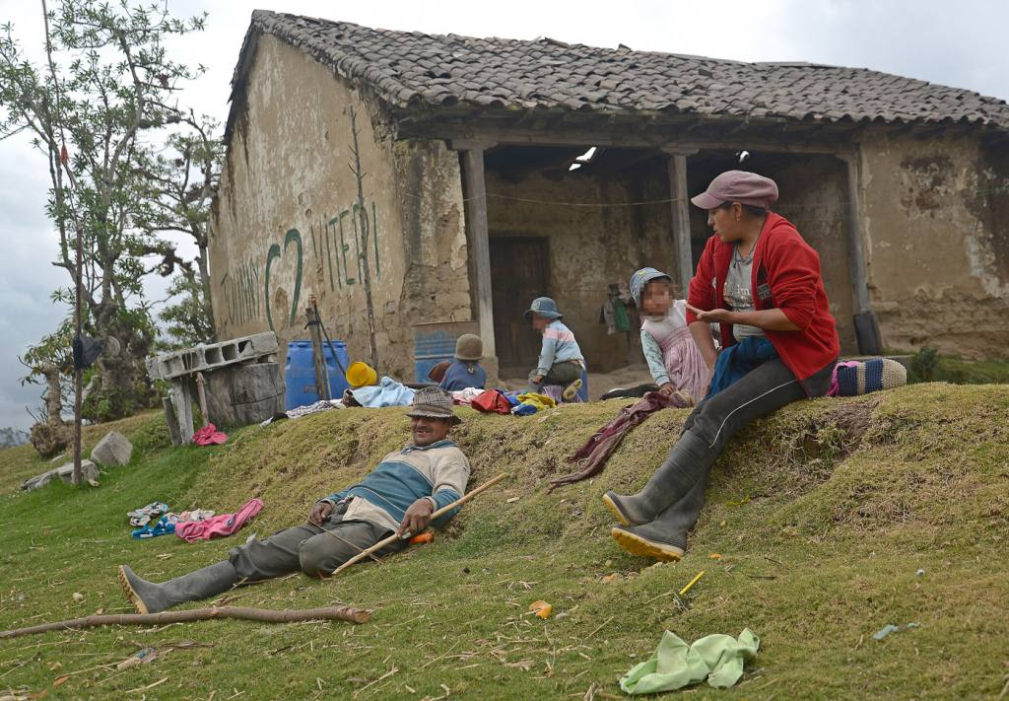
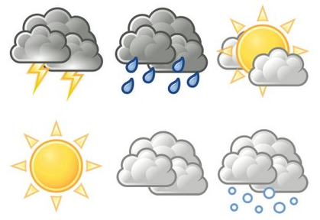
¿Qué es Riesgo ?
AMENAZA
VULNERABILIDAD
RIESGO
EXPOSICIÓN
SENSIBILIDAD
CAP. ADAPTATIVA
Notes:
Potencial de consecuencias en que algo de valor está en peligro con un desenlace incierto, reconociendo la diversidad de valores. A menudo el riesgo se representa como la probabilidad de acaecimiento de sucesos o tendencias peligrosos multiplicada por los impactos en caso de que ocurran tales sucesos o tendencias.
Los riesgos resultan de la interacción de la vulnerabilidad, la exposición y el peligro.
En el presente informe, el término riesgo se utiliza principalmente en referencia a los riesgos de impactos del cambio climático.

Slide 23
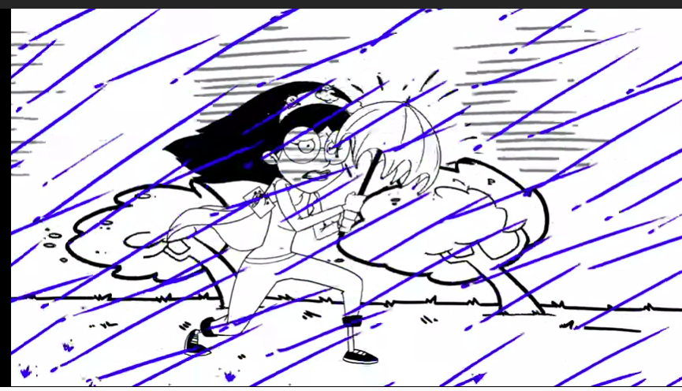
¿Qué Significa Riesgo?
QUÉ ES EL RIESGO CLIMÁTICO Y
LA ADAPTACIÓN
AL CAMBIO CLIMÁTICO
3.56 min
https://www.youtube.com/watch?v=tR6a6cqFutM
Notes:
https://www.undp.org/content/dam/undp/library/crisis%20prevention/disaster/Reduccion-Gestion%20del%20Riesgo%20Climatico.pdf
La gestión del riesgo climático se centra en el desarrollo de sectores que, como la agricultura, los recursos hídricos, la seguridad alimentaria, la salud, el medio ambiente y los medios de subsistencia, son muy sensibles al cambio y a la variabilidad del clima.

Slide 24
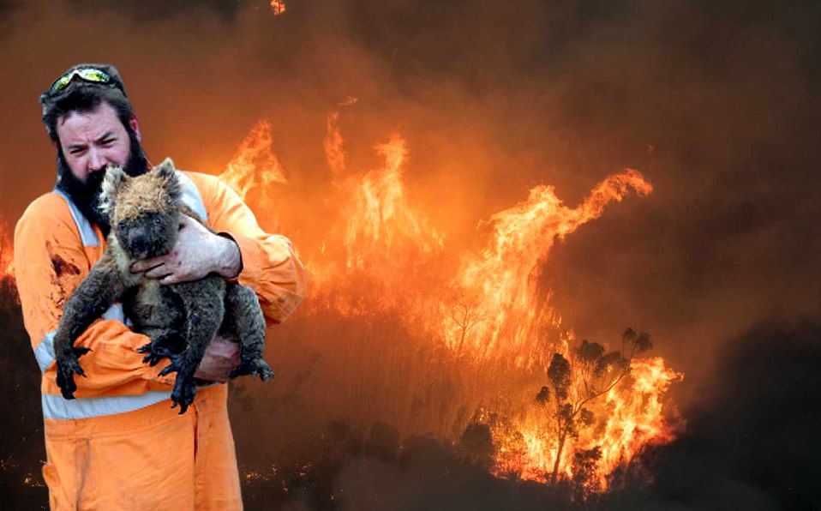
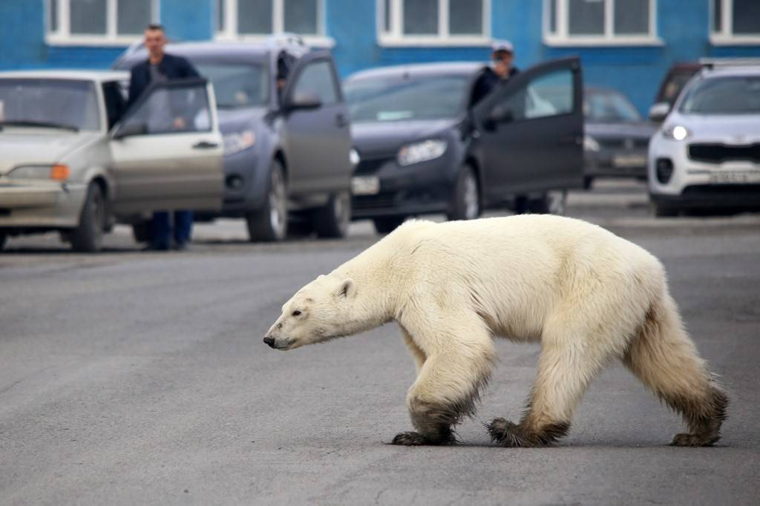
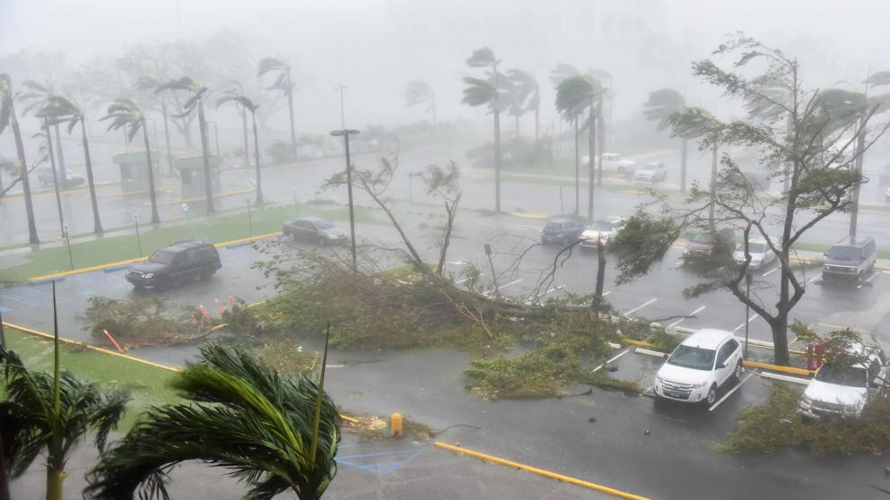
¿Qué son los Impactos del Cambio Climático?
Los impactos climáticos son sucesos sobre las vidas, salud, ecosistemas, economías, sociedad, culturas, servicios, infraestructuras (…)
producto de los cambios climáticos (variabilidad climática, eventos extremos) en un lapso de tiempo específico y a la vulnerabilidad de las sociedades.
Los impactos del CC sobre los sistemas geofísicos:
incendios, migración de especies, perdida de biodiversidad, perdida de intraestructura, perdida de seguridad alimentaria, aumento mortalidad ...
Australia aumenta 1000 MM los animales muertos (2020)
Osos polares desplazados por el cambio climático Ártico Ruso (2019)
Huracán María deja todo Puerto Rico sin electricidad (2019)

Slide 25
Un ejemplo hecho por ESPOL
Adaptación al Cambio Climático

Slide 26
¿Ejecutemos Plan de Evaluación al Riesgo del CC?
Duran: Ciudad en el Estuario de Guayas

Slide 27
¿Ejecutemos Plan de Evaluación al Riesgo del CC?
Duran: Ciudad en el Estuario de Guayas

Slide 28
¿Ejecutemos Plan de Evaluación al Riesgo del CC?
Duran: Ciudad en el Estuario de Guayas
Exposición
Sensibilidad
Capacidad
Adaptativa
física
Población
recursos
Meteorología local
Físicas
Capacidad del canal
Distancia a hot spots
Eventos extremos: ENOS
< Cota 0
Demografía
Condiciones vivienda
Infraestructura local
Edad de la población
Condiciones económicas
Recursos de la ciudad (RRD, salud)
Organización de la comunidad
Educación
Medios de subsistencia
Organización de la comunidad

Slide 29
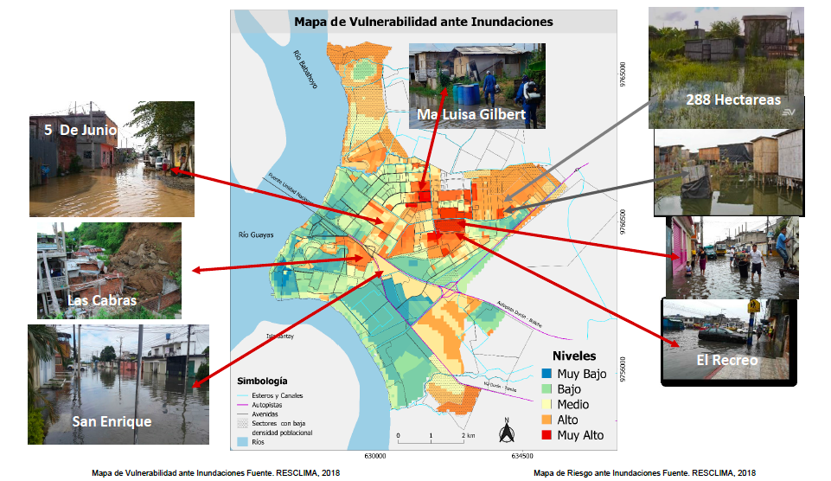
¿Ejecutemos Plan de Evaluación al Riesgo del CC?
Mapa de Vulnerabilidad ante la Amenaza por Inundaciones

Slide 30
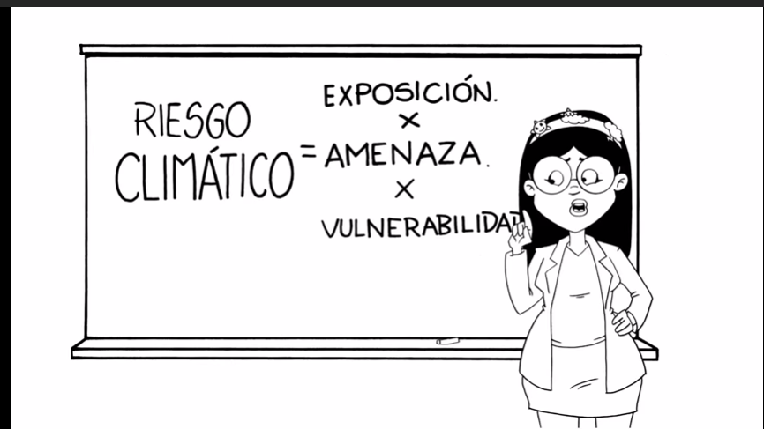
¿Ejecutemos Plan de Evaluación al Riesgo del CC?
HAGAMOS UN PLAN DE ADAPTACIÓN
3.59 min
Debate Evaluado
Debe ver el video que se indica a continuación y entrar en SIDWEB el XXX
Para formar parte del debate sobre lo planteado en el video y como lo aplicamos al lugar donde vivimos nosotros, nuestro abuelos, algún amigo, o soñamos vivir.
https://www.youtube.com/watch?v=dm8hwMt03OU
La información del vídeo es orientativa para hacer la tarea
Notes:
https://www.undp.org/content/dam/undp/library/crisis%20prevention/disaster/Reduccion-Gestion%20del%20Riesgo%20Climatico.pdf
La gestión del riesgo climático se centra en el desarrollo de sectores que, como la agricultura, los recursos hídricos, la seguridad alimentaria, la salud, el medio ambiente y los medios de subsistencia, son muy sensibles al cambio y a la variabilidad del clima.

Slide 31
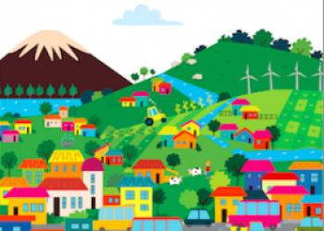
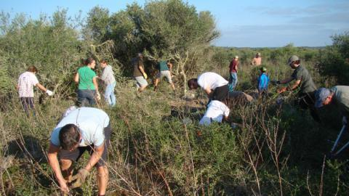
¿Qué es la Resiliencia?
Capacidad de los sistemas sociales, económicos y ambientales de afrontar un suceso o perturbaciones peligrosas respondiendo de modo de poder mantener sus funciones esenciales, identidad y estructura, y conservando la capacidad de adaptación, aprendizaje y transformación
Notes:
El Grupo Intergubernamental de Expertos sobre el Cambio Climático (IPCC, por su sigla en inglés) define la resiliencia como “la capacidad de un sistema ecológico o social de absorber perturbaciones manteniendo la misma estructura y formas de funcionamiento básicas, la capacidad de autoorganización y la capacidad de adaptarse a los estreses y los cambios”(IPCC, 2007). Las ciencias ecológicas (Carpenter, Walker, Anderies y Abel, 2001; Resilience Alliance, 2007) y la reducción del riesgo de desastres (Oficina de las Naciones Unidas para la Reducción de Riesgos de Desastres, 2012) usan definiciones similares. Los orígenes del término resiliencia insinúan fuerza y resistencia, pero en sus aplicaciones más recientes en ecología, sistemas socioecológicos y gestión de desastres, se entiende que la resiliencia exige flexibilidad, aprendizaje y cambios (Adger et al., 2005; Berkes, Colding y Folke, 2003; Miller et al., 2010; Prasad et al., 2008; Twigg, 2007).

